Slide 1
スロットを回そう 解説PDF
344 30 髙野直人

Slide 2
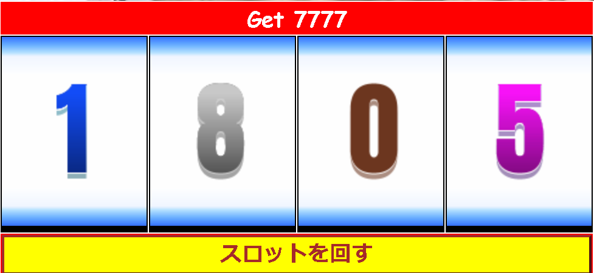
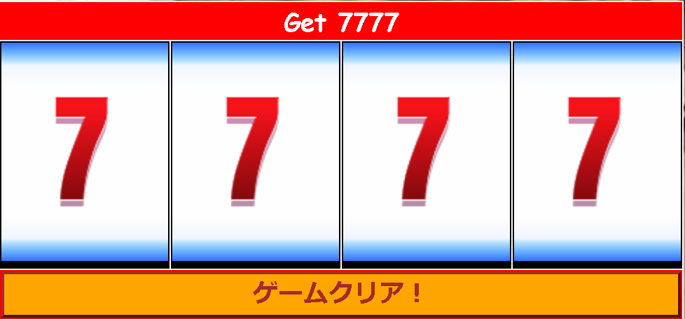
ゲーム説明
ふわりんがスロットを回しています。
スロットを回して、四つの数字すべてが７に揃うとゲームクリアとなります。
普通にスロットを回していても、四つの数字すべてを７に揃えることはできません。しかし、ある方法を使えば揃えることができてしまいます。

Slide 3
攻略に必要なもの
・ブラウザ(Chrome,Firefox,Edgeのいずれかを使用してください)
・一般的なマウスとキーボード操作の知識
・ちょっとしたHTMLの知識

Slide 4
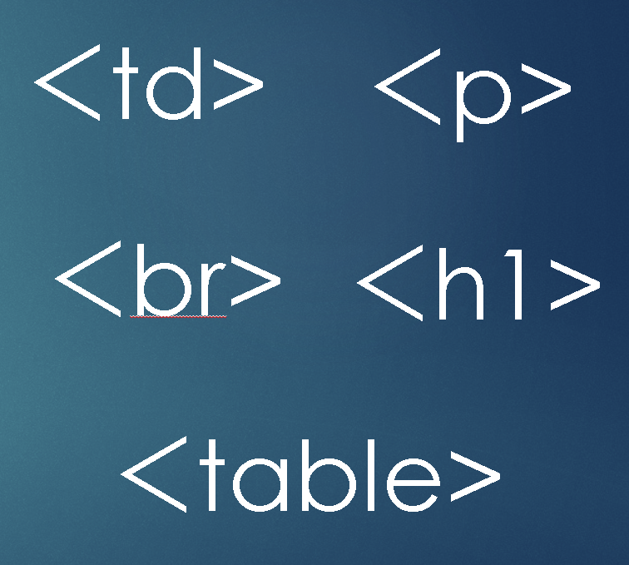
HTMLって？
HTML(HyperText Markup Language)とは、ウェブページを作成するためのマークアップ言語であり、基本的にタグと呼ばれる要素で構成されています。
簡単に言うと、ウェブページのレイアウトを定義しています。
勘違いしている人が多発していますが、HTMLはマークアップ言語であり、プログラミング言語ではないので注意が必要です。

Slide 5
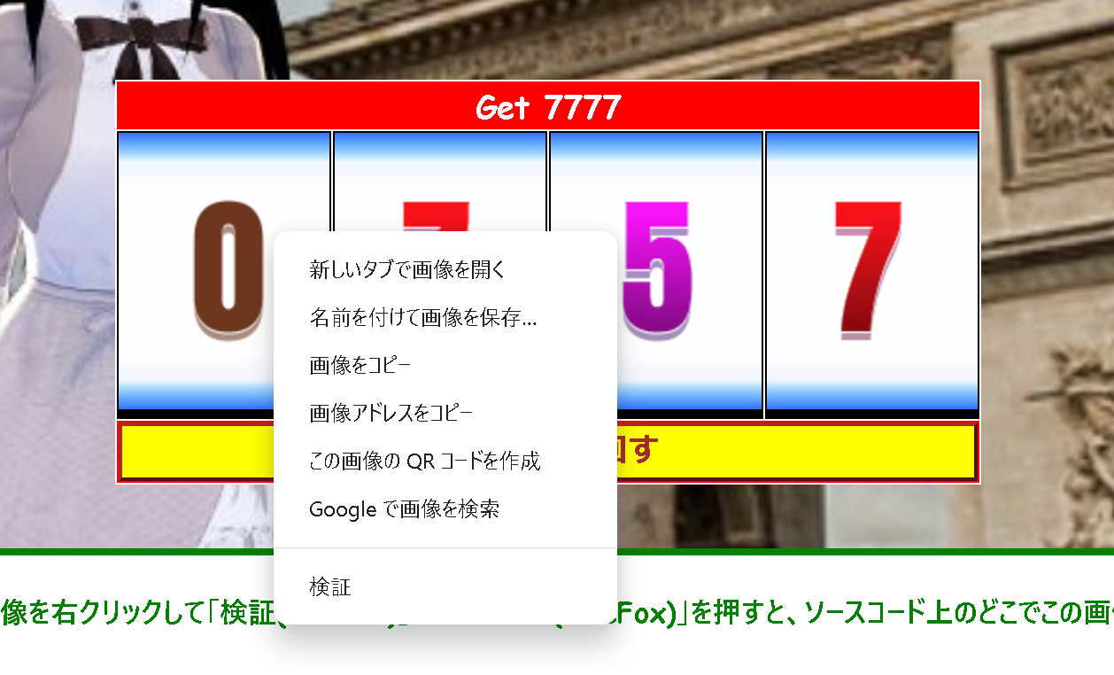
攻略１
①スロットの数字の部分を右クリックします。
②・検証（Chromeの場合）、
・調査(Firefoxの場合)、
・開発者ツールで調査する（Edgeの場合）
いずれかの項目をクリックします。

Slide 6
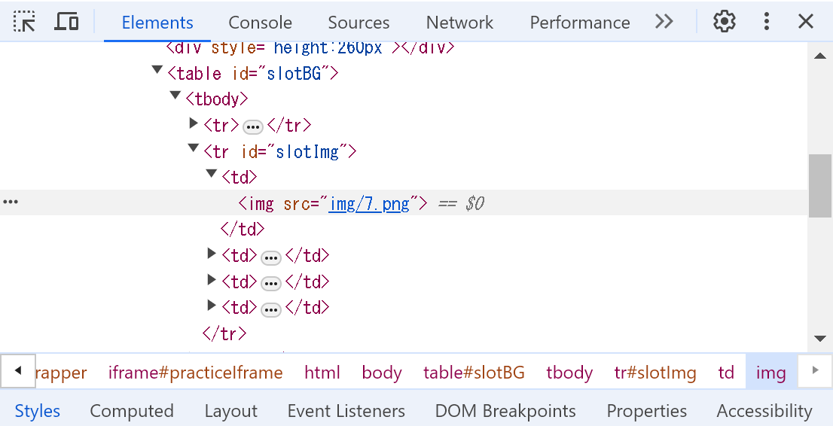

攻略２
選択されている
<img src=“img/★.png”>
の★の部分を7に変更します。
すると、スロットの数字の一つを7に変更することができました。

Slide 7
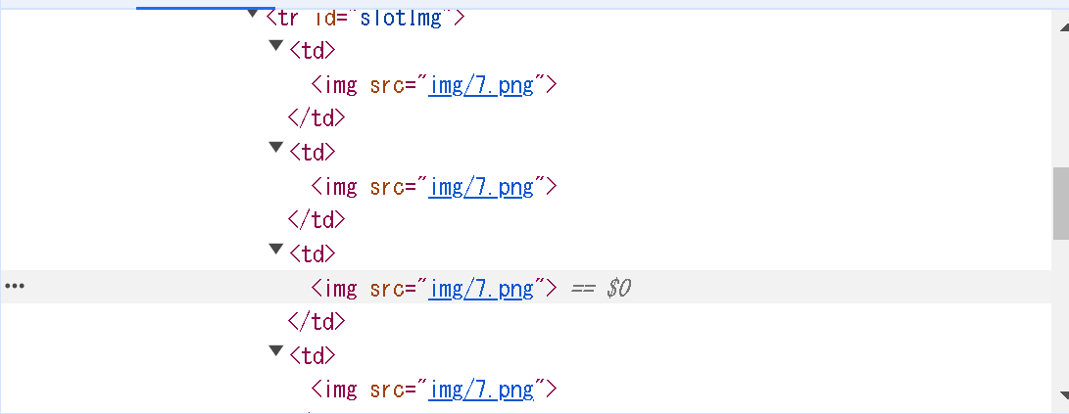
攻略３
残りの三つの数字も7に変更します。そして、すべての数字が7の状態でスロットを回すボタンを押せばクリアとなります。

Slide 8
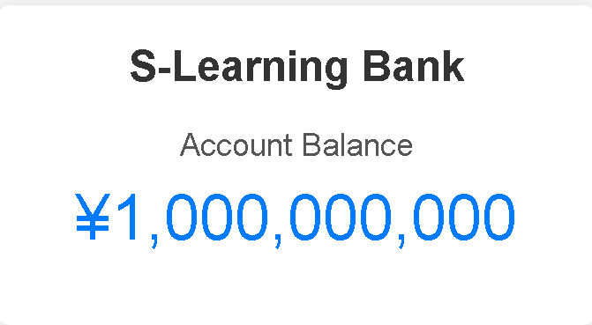
この演習で使用した技術の悪用事例
SNS上で「副業で○○億円稼ぎました」という文章に、実際の銀行口座の残高が数十億円であることが確認できるスクリーンショットが添付されている投稿が見かけることがあります。
もちろん実際に副業で稼いだわけではなく、今回の演習で利用した開発者ツールを活用して銀行口座の残高を実際の金額よりも多く見せていただけなのです。
詐欺サイトなどに誘導する目的で作られています。
そのため、Webサイトのスクリーンショットを安易に信用するのはNGです。
添付されている画像の例

Slide 9
最後まで読んでいただき
ありがとうございました！
他の問題も是非取り組んでみてくださいね！

